Slide 1

Název školy: MŠ a ZŠ,Veselí nad Moravou,Kollárova 1045
Autor: Jana Brákorová
Název : VY_52_INOVACE_1/09_Veselí nad Moravou
Téma:Kulturní zajímavosti
Číslo projektu:CZ.1.07/1.4.00/21.0822

Slide 2
Anotace
Materiál je určen pro výuku předmětu Prvouka- I.období na základní škole praktické
Určeno pro procvičování učiva a práci s interaktivní tabulí
Děti poznávaly kulturní zařízení bez problémů, reagovaly správně, přiřazovaly dobře
Doba vzniku říjen 2011
Ověřeno 7.5.2012

Slide 3
Kulturní zajímavosti Veselí nad Moravou

Slide 4
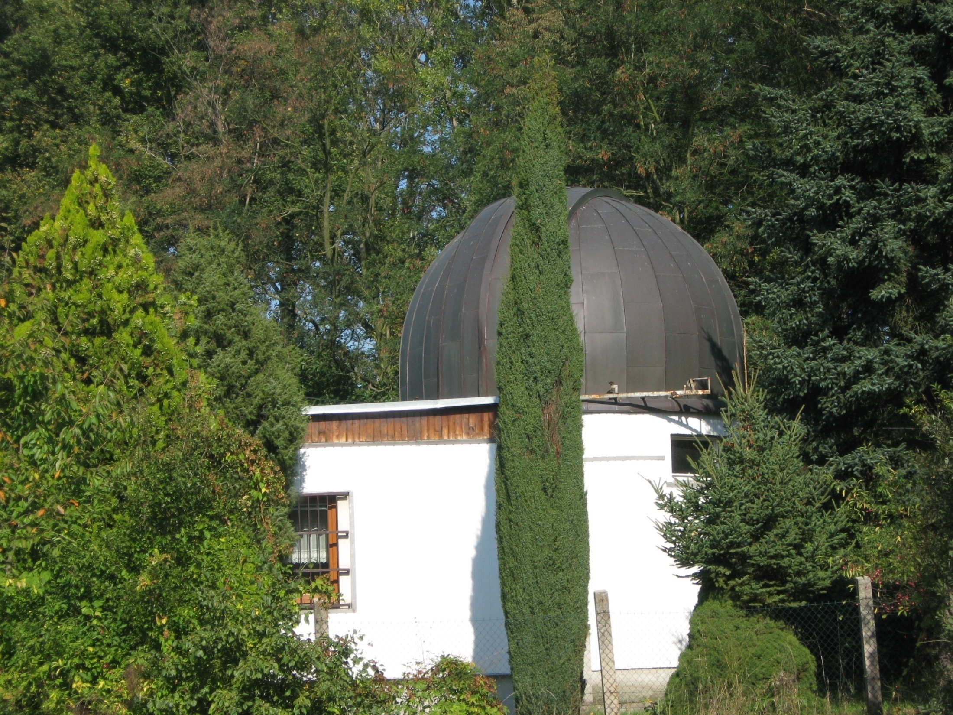
Hvězdárna

Slide 5
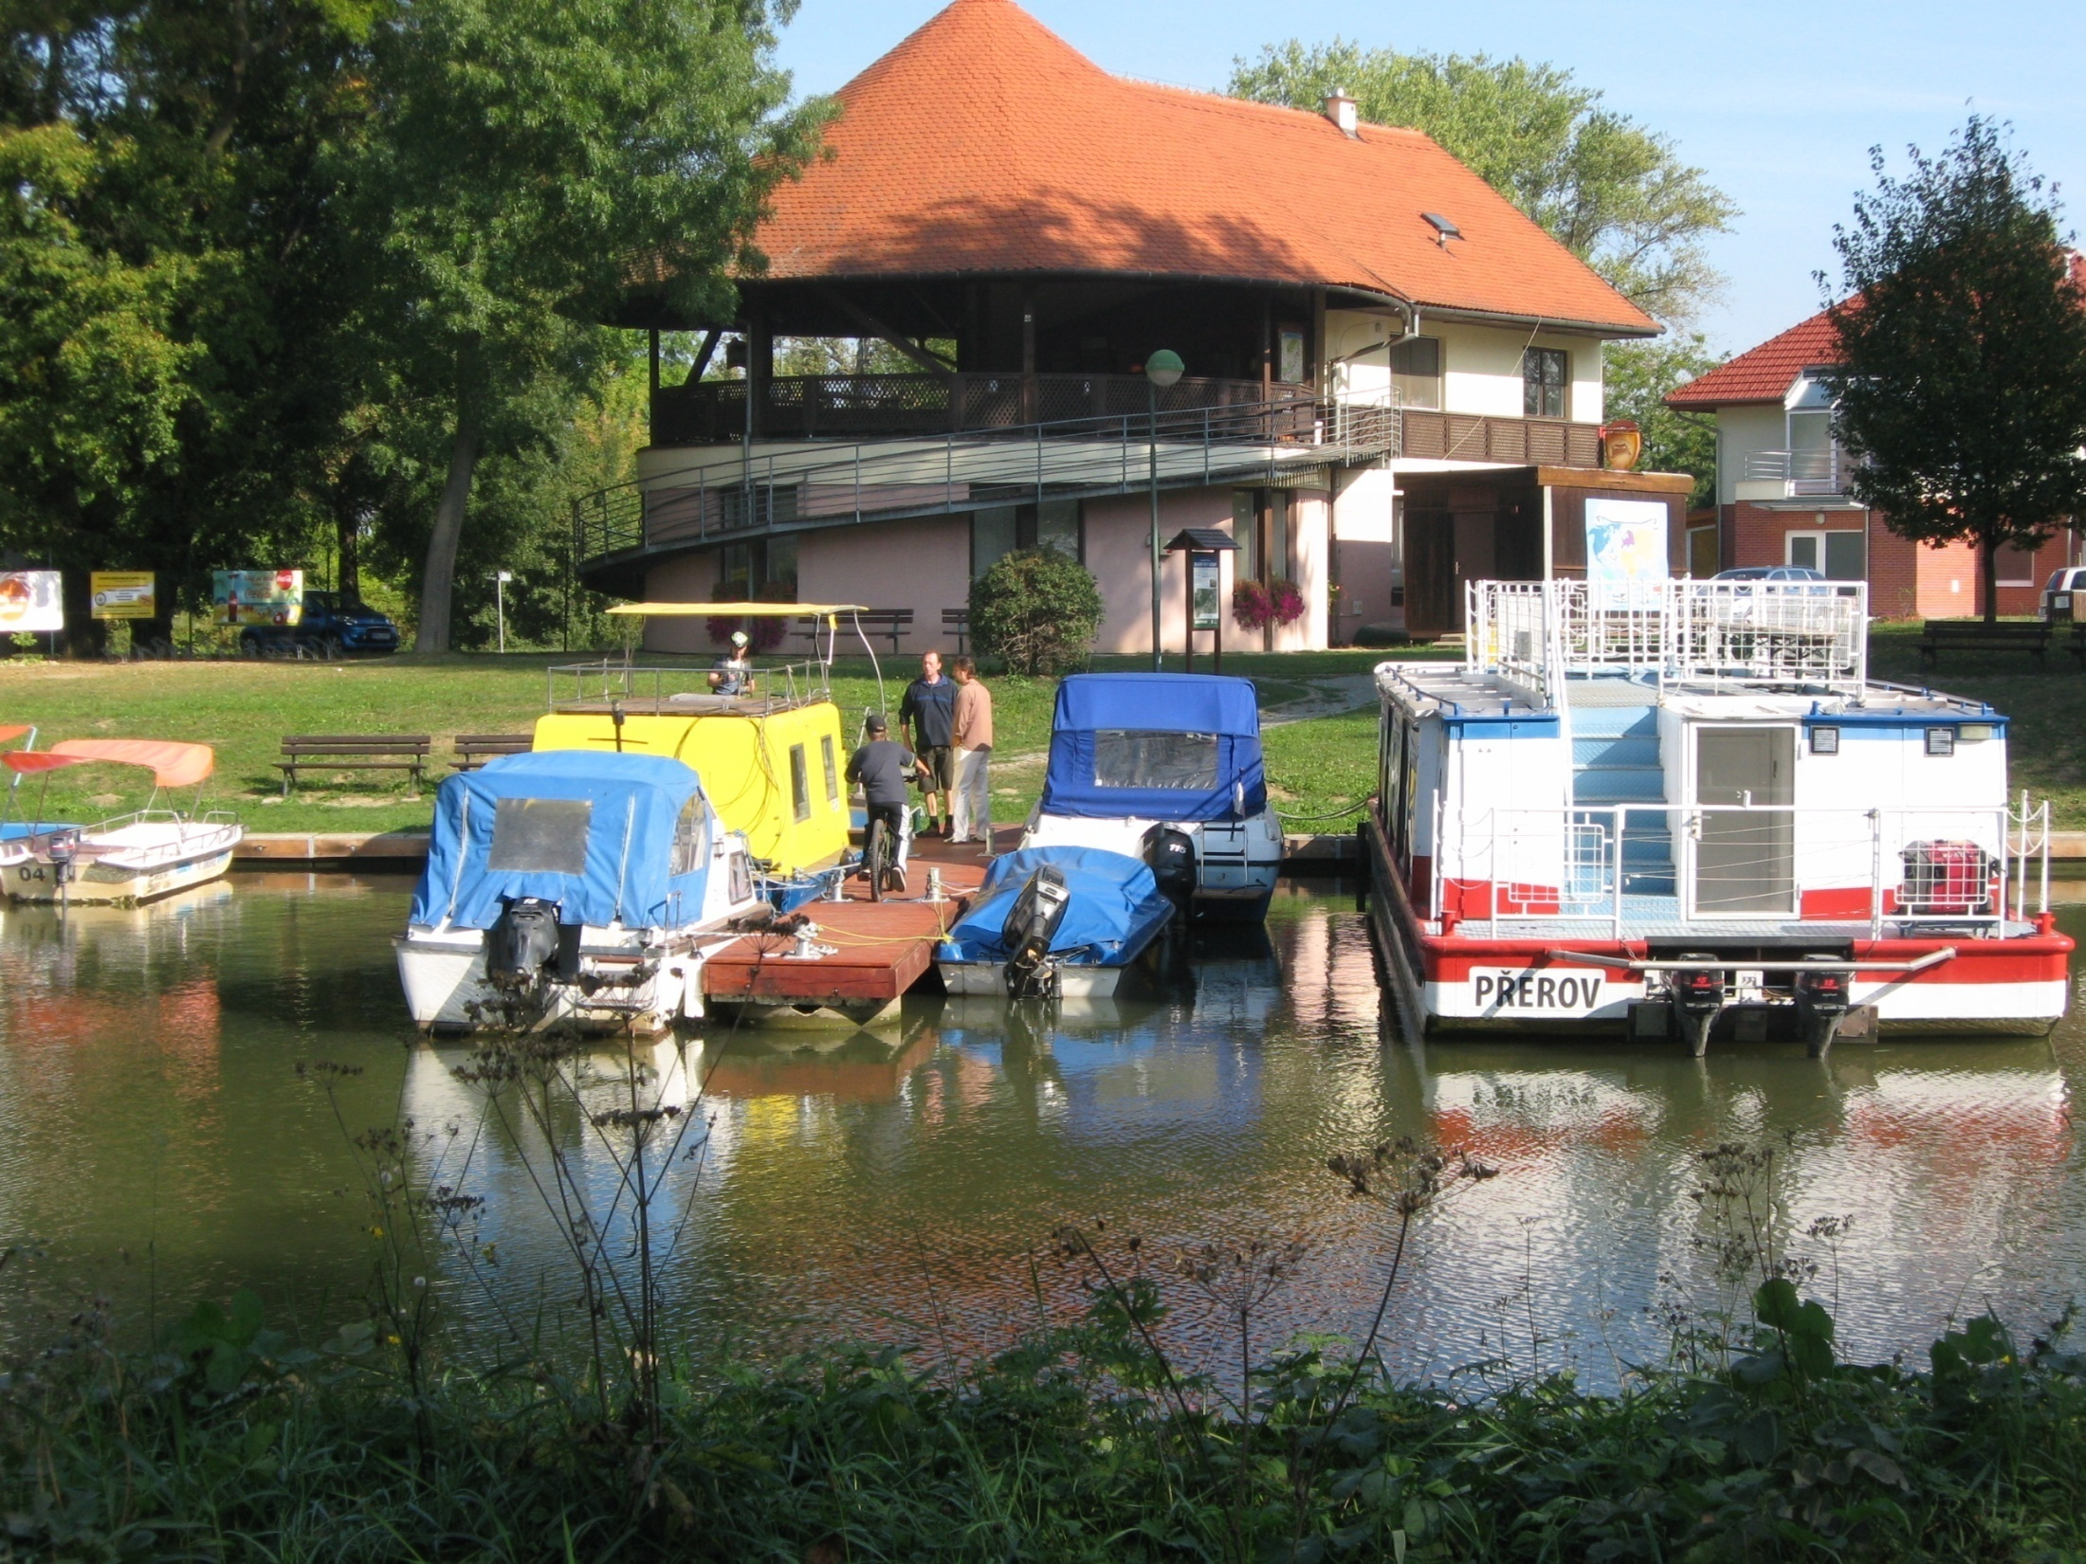
Baťův kanál

Slide 6
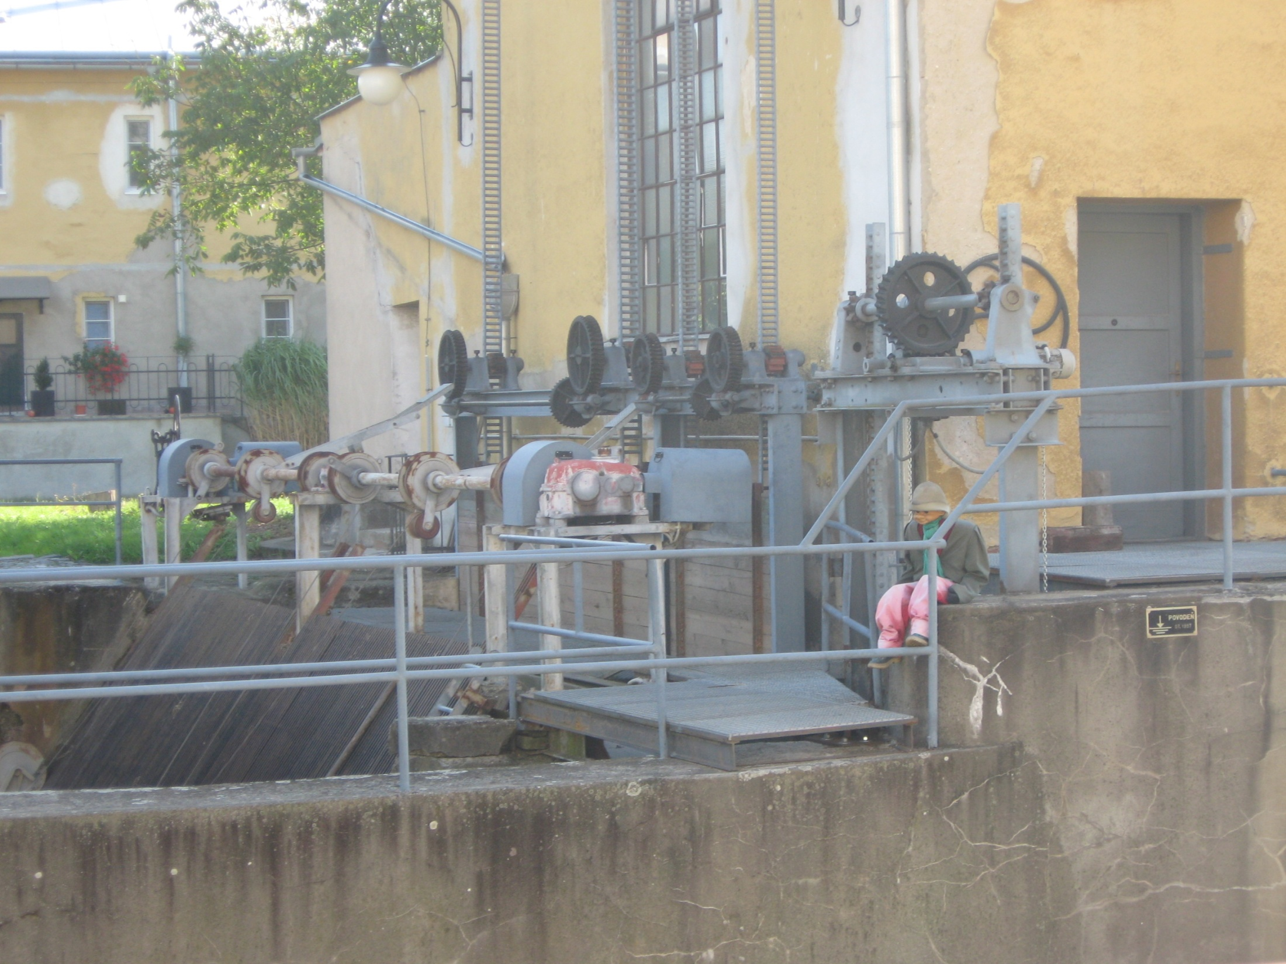
Vodní elektrárna

Slide 7
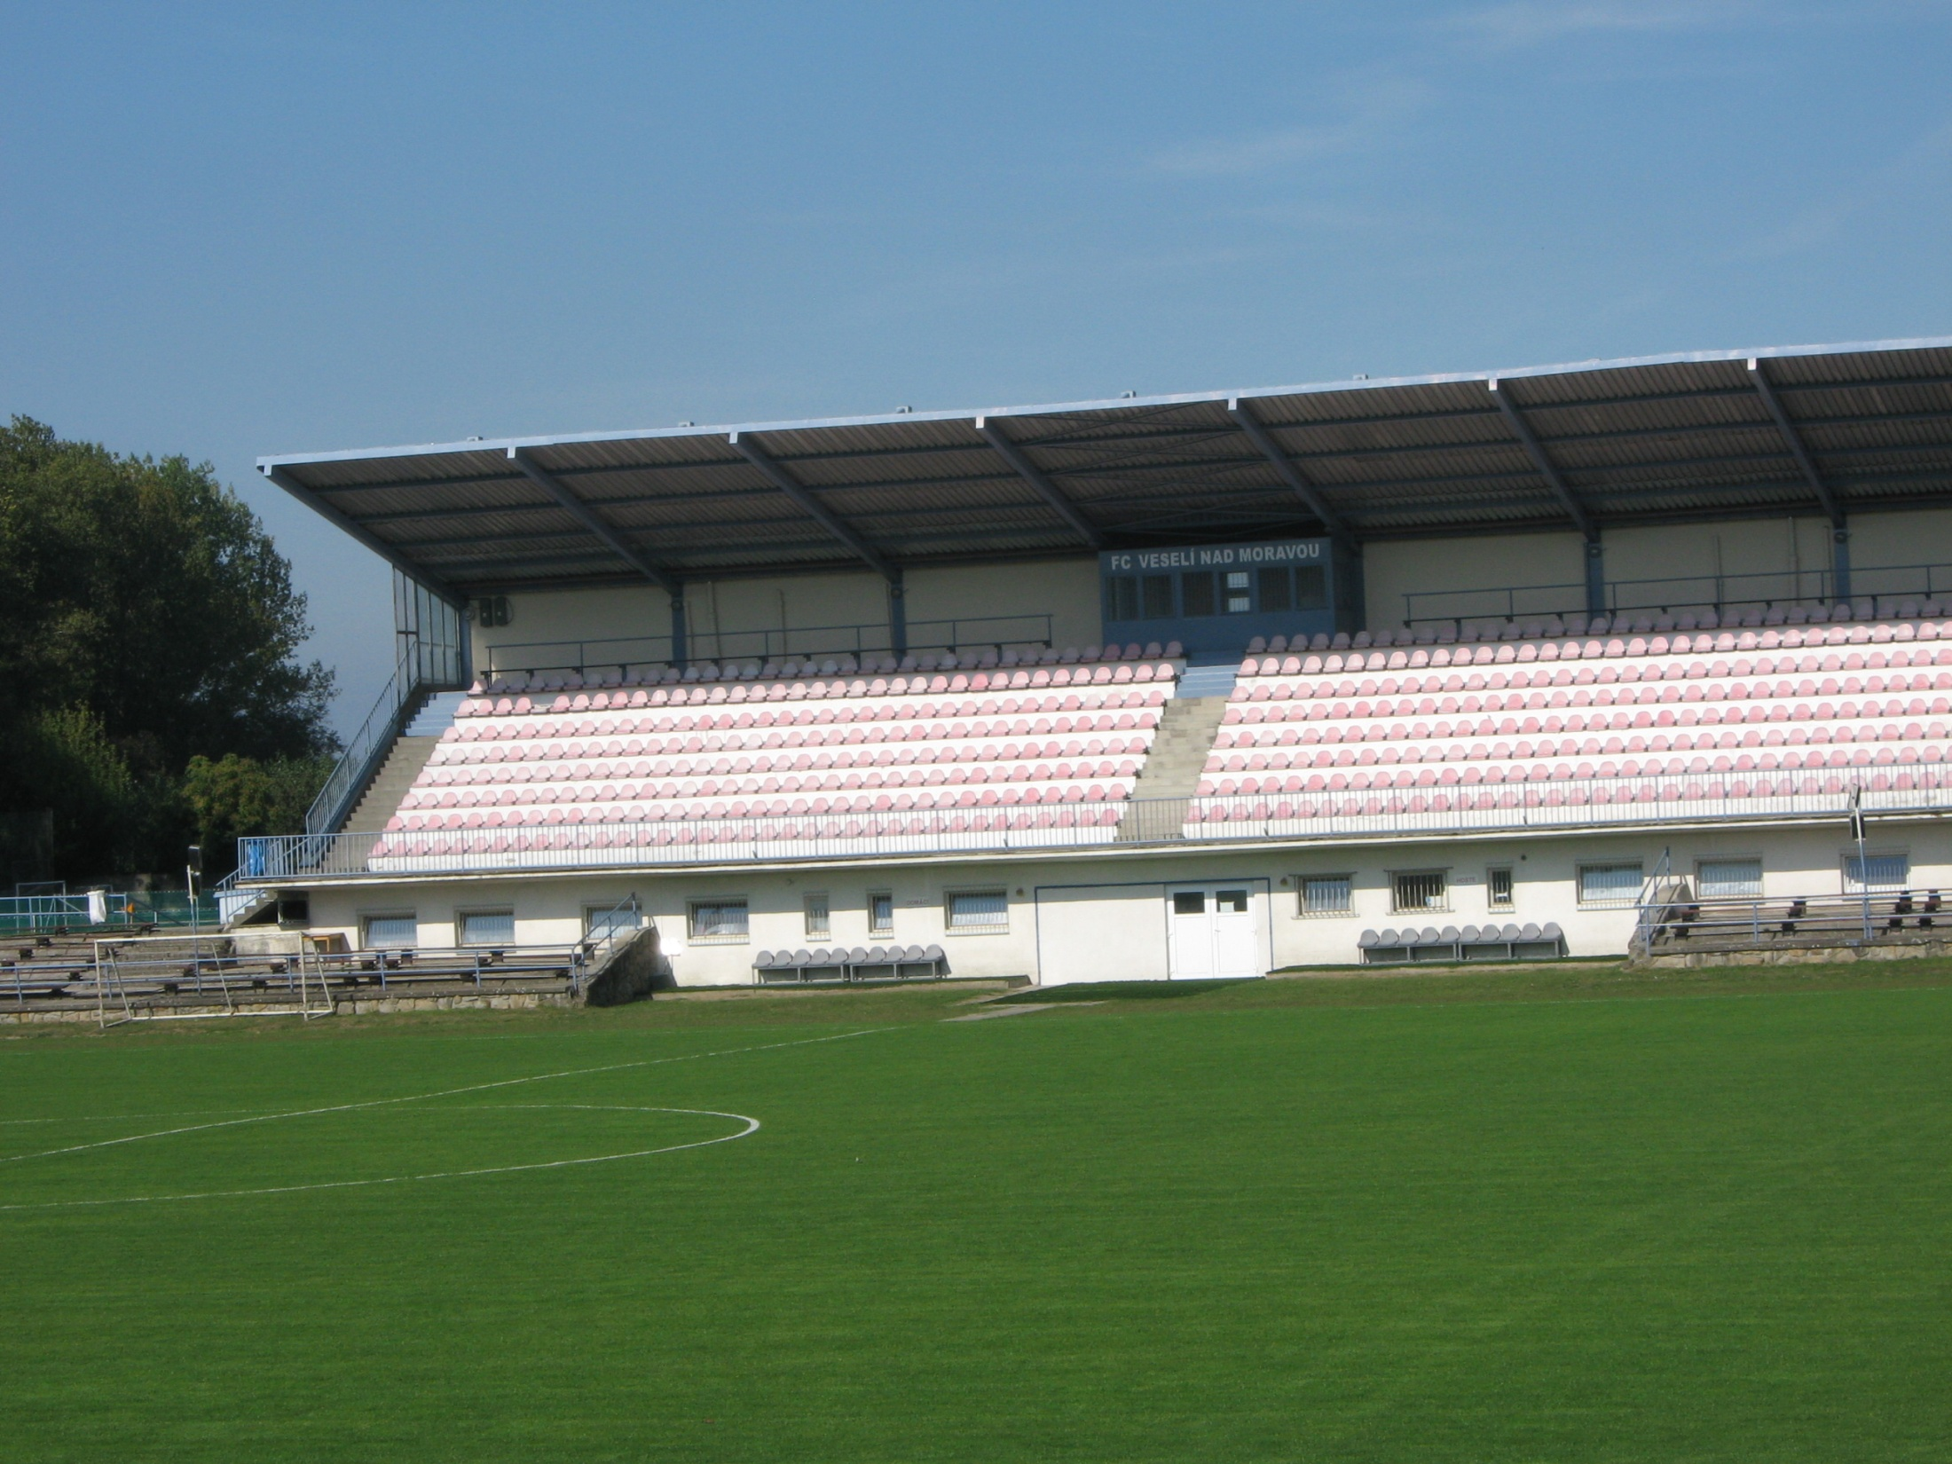
Stadion FC Veselí nad Moravou

Slide 8
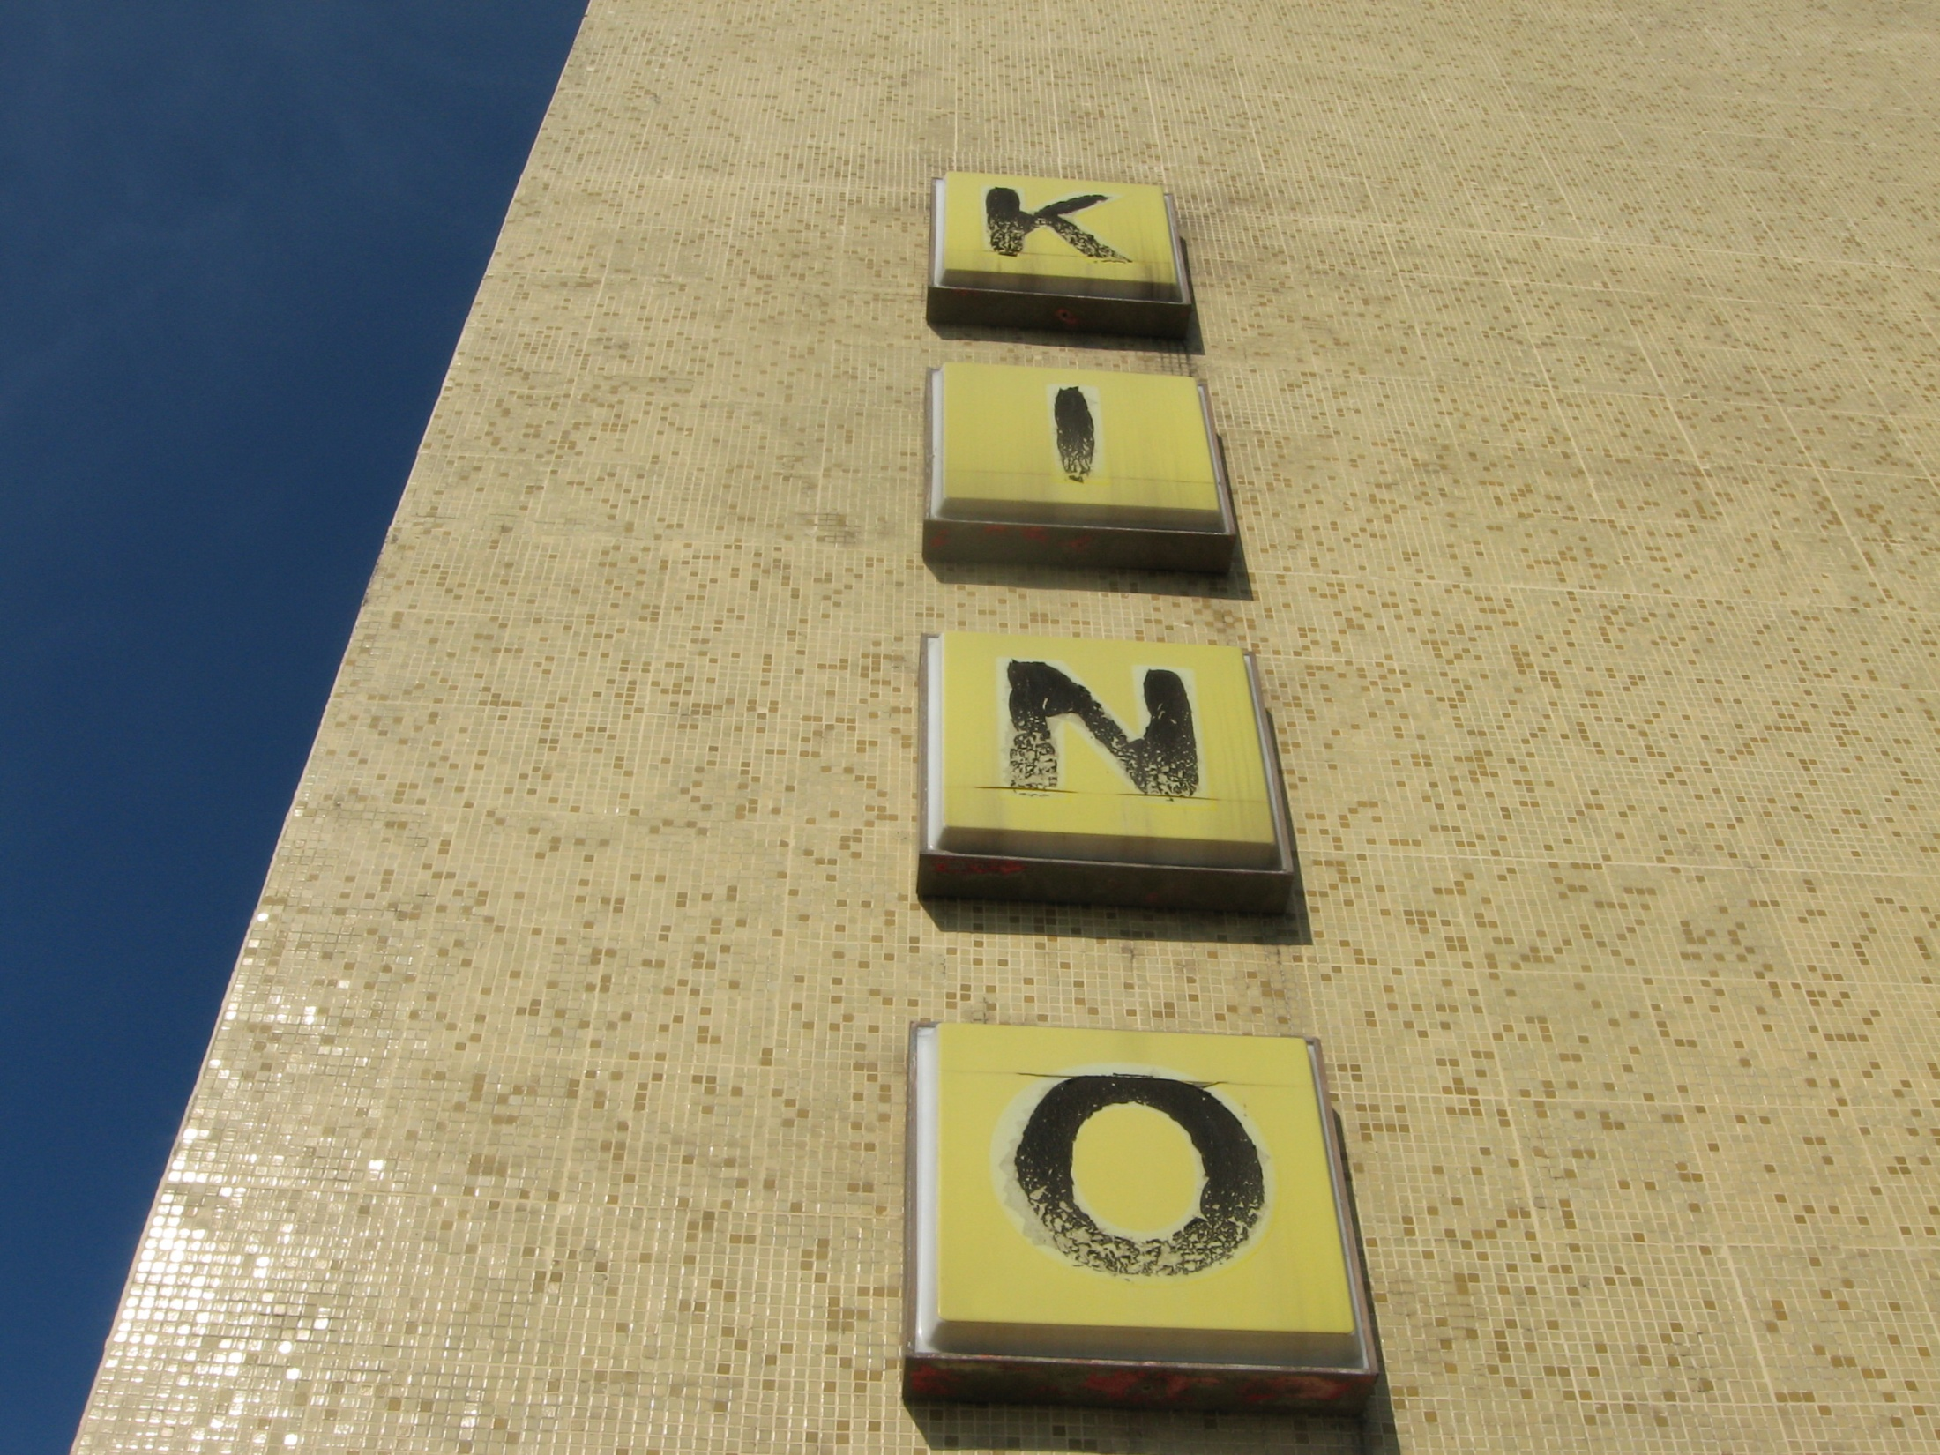

Slide 9
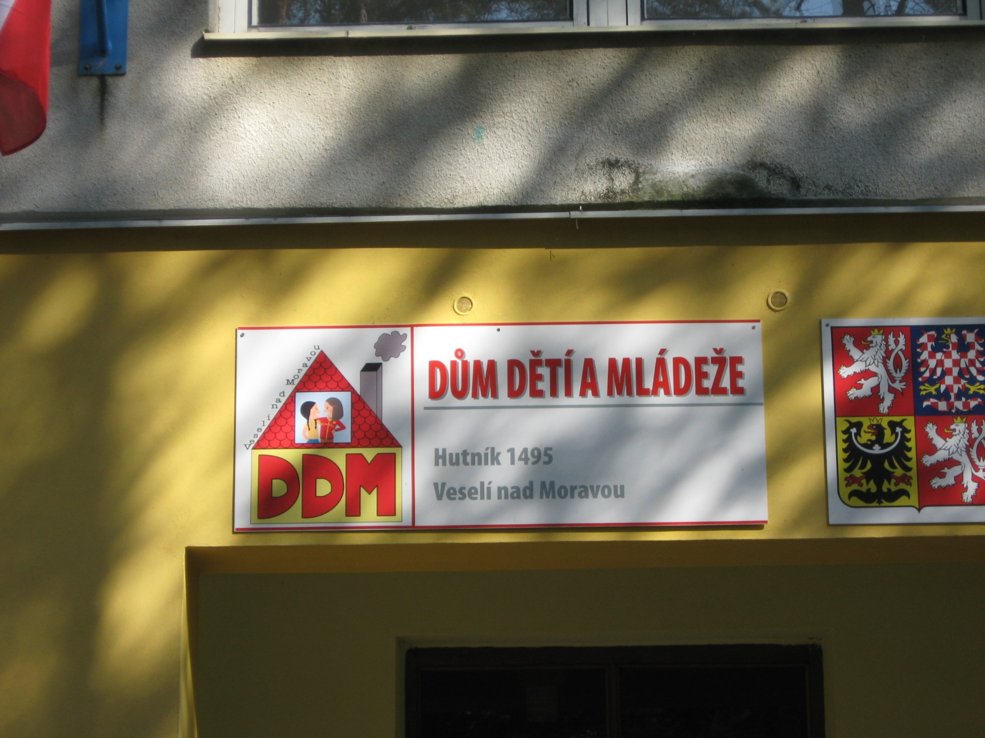

Slide 10
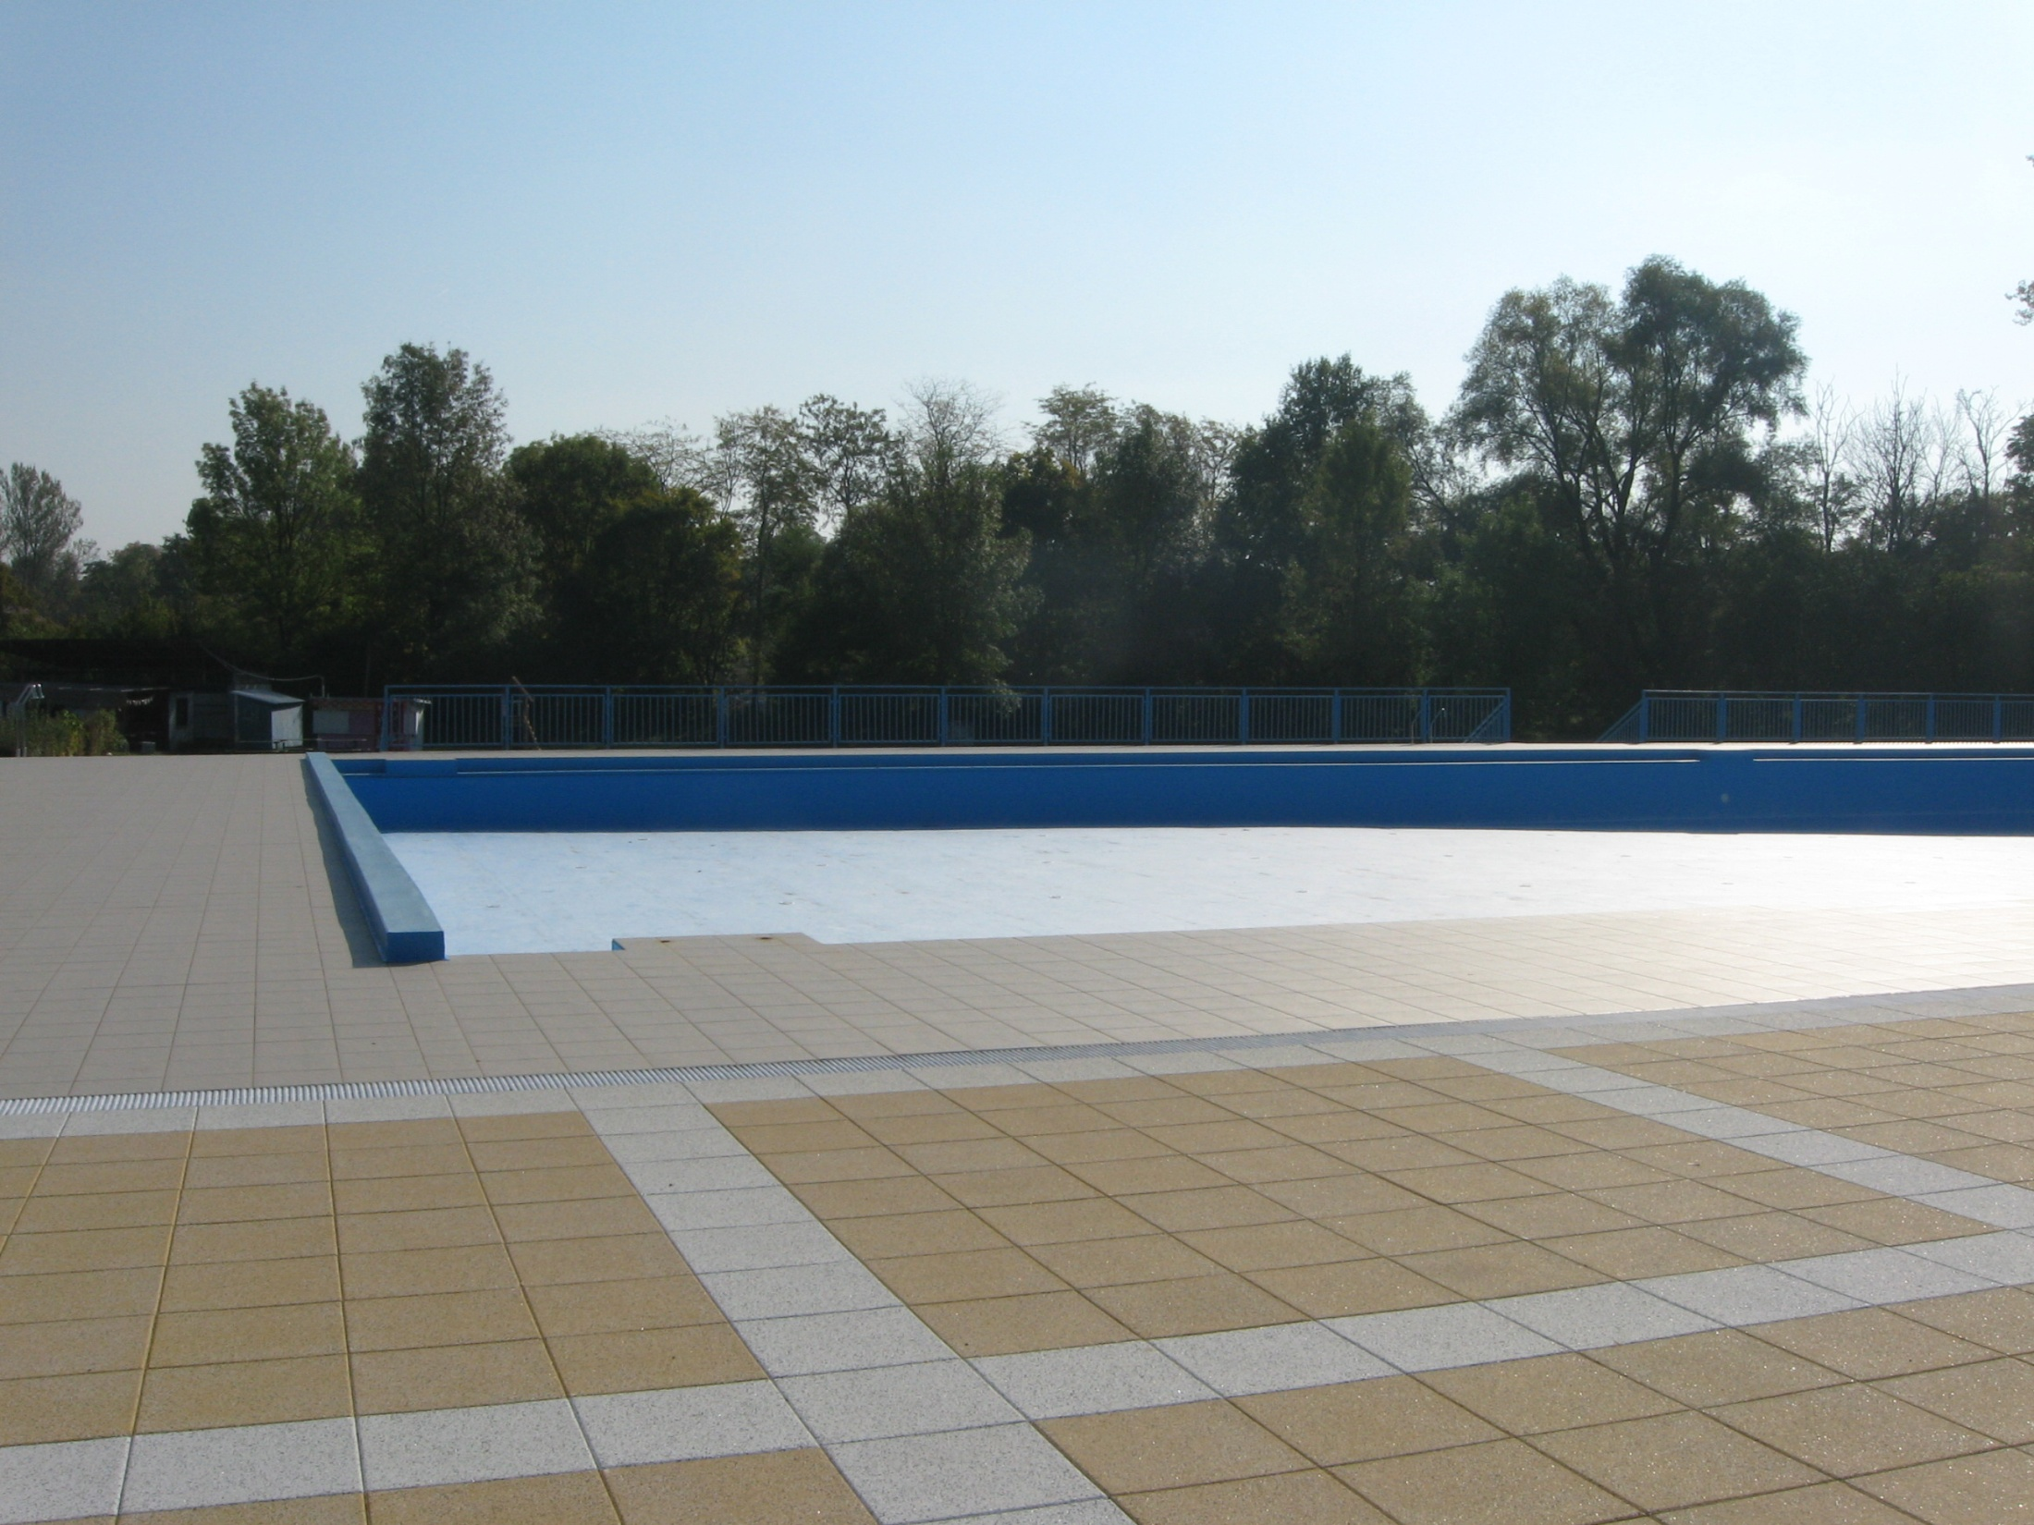
Koupaliště

Slide 11





Pojmenuj obrázky

Slide 12
Zdroje
ilustrace: archiv autora

